Slide 1



Informe de
Rendición de Cuentas vigencia 2024
Hospital Departamental
Tomás Uribe Uribe de Tuluá -Valle

Slide 2
La Rendición de Cuentas es una herramienta de control social que implica el suministro de información de la gestión y sus resultados a la comunidad. Este proceso tiene como finalidad la búsqueda de la transparencia y la retroalimentación desde la perspectiva ciudadana para, a partir de allí, lograr la adopción de medidas tendientes al mejoramiento y materializar el principio constitucional en virtud el cual Colombia es un Estado participativo y la consagración de la transparencia como uno de los principios del Sistema General de Seguridad Social que exige que las relaciones entre actores sean públicas, claras y visibles.
El Hospital Departamental Tomás Uribe Uribe, es una Empresa Social del Estado (ESE) de categoría especial, con personería jurídica, patrimonio propio y autonomía administrativa. Prestamos servicios de mediana y alta complejidad a Tuluá y su área de influencia, garantizando atención con calidad, humanización e innovación.

Slide 3
Misión
Brindar atención en salud integral y sostenible, apoyada en procesos de docencia, investigación e innovación, con criterios de excelencia.
Visión
En el año 2027 ser un Centro de excelencia con vocación docente e investigación para innovación en salud y el Desarrollo Sostenible, afianzados en nuestra cultura de Atención Centrada en la Persona con atributos de calidad.

Slide 4





VALORES
Integridad
Trabajo
en equipo
Excelencia
Liderazgo
Respeto

Slide 5
El proceso de Rendición de Cuentas inicio con la elaboración y publicación del Informe de Rendición de Cuentas de la vigencia 2024 de la E.S.E. Hospital Departamental Tomas Uribe Uribe de Tuluá V. en la página web con acceso al público en general, y culmino con la presentación del informe en Audiencia Pública que se llevó a cabo el jueves 19 de junio del 2025 a las 10:00 a.m. por medio de la página oficial de Facebook live de la institución, donde toda la comunidad pudo participar con espacios abierto de participación ciudadana de una manera activa y dinámica.

Slide 6


PIEZAS GRÁFICAS
Se elaboro piezas gráficas de invitación y código Qr para inscripción a preguntas y/o sugerencias de la comunidad las cuales fueron publicadas en carteleras institucionales y páginas oficiales de la institución.
https://portal.hospitaltomasuribe.gov.co/2025/05/05/audiencia-publica-rendicion-de-cuentas/
https://portal.hospitaltomasuribe.gov.co/2025/05/30/participa-en-nuestra-rendicion-de-cuentas-2024/

Slide 7
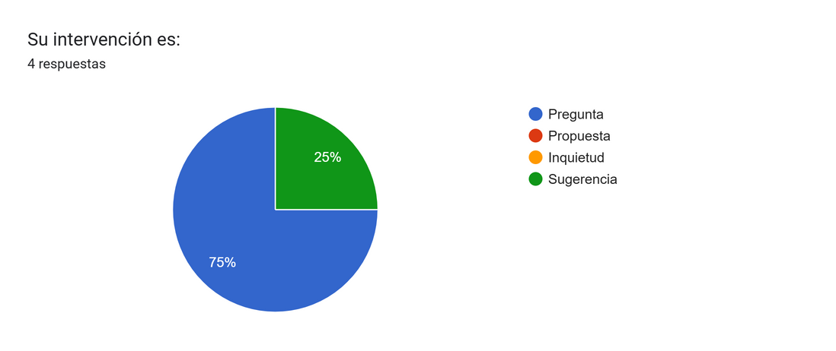
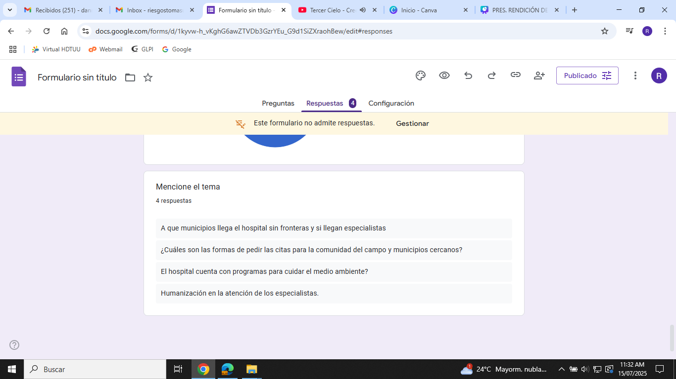
Se recibieron 04 inscripciones a propuestas, sugerencias e inquietudes mediante el codigo QR disponible en la página web de la E.S.E, a las cuales se les dio respuesta durante el en vivo del facebook live. https://www.facebook.com/share/v/19FViotDUB/

Slide 8
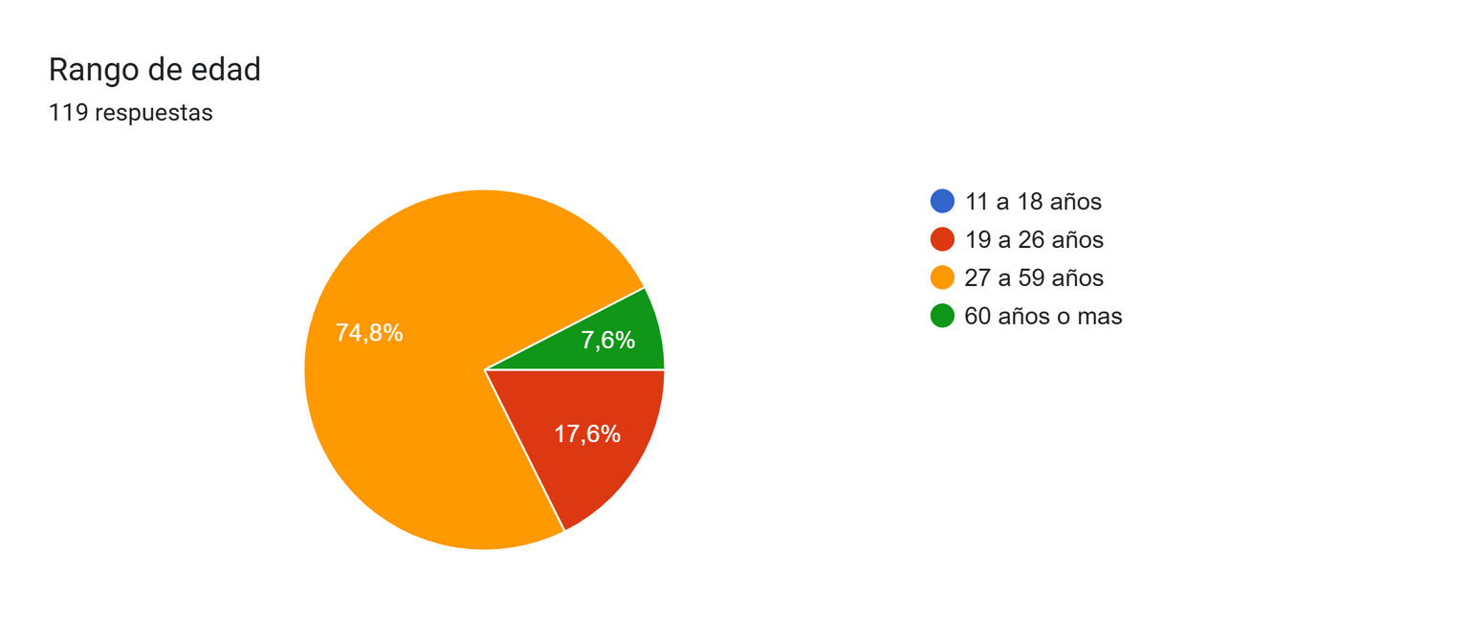
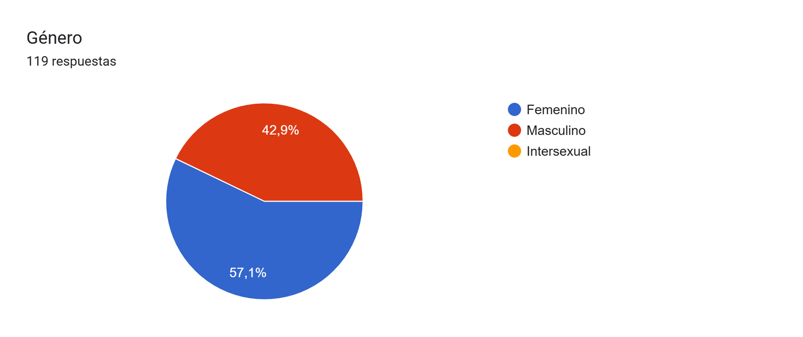
La Rendicion de Cuentas de la Vigencia 2024 obtuvo una audiencia de 400 personas, de las cuales 119 se registraron en el link de asistencia.

Slide 9
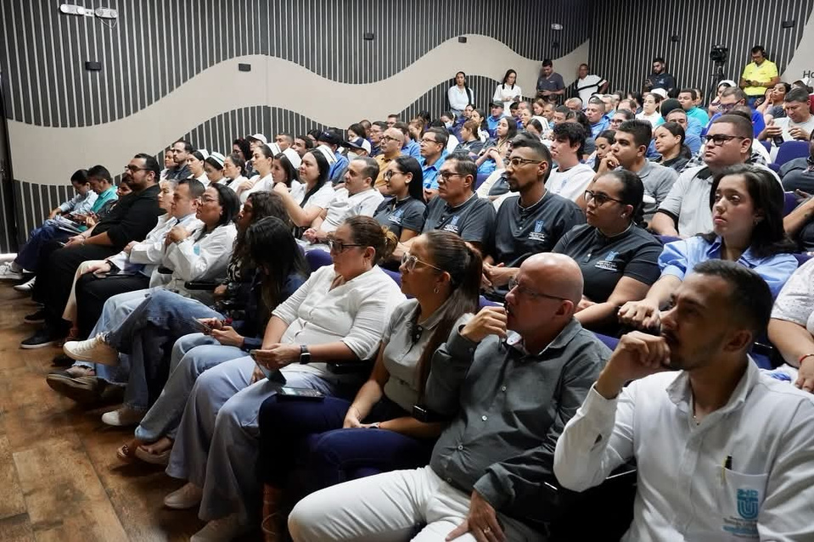
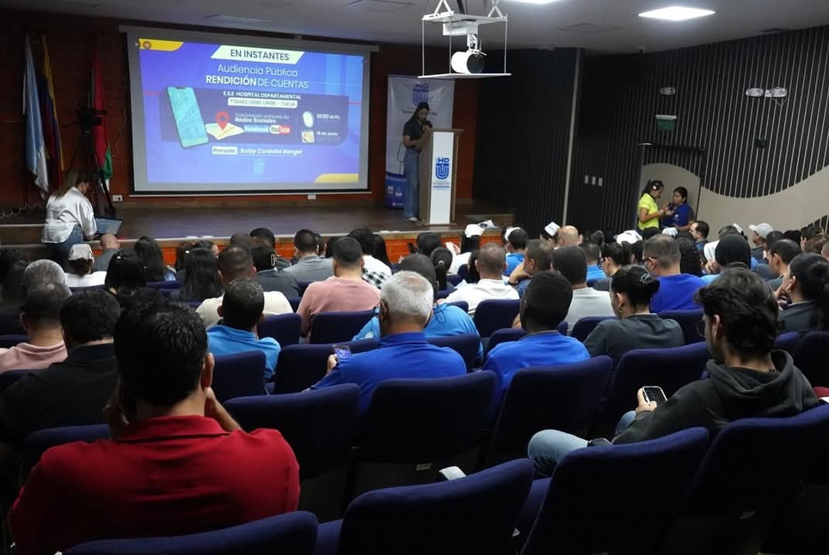
La Rendición de Cuentas conto con la participación de los colaboradores de la E.S.E Hospital Tomás Uribe Uribe de Tuluá Valle del Cauca.

Slide 10


Apertura de Rendición de Cuentas 2024 a cargo
de la Gerente Sulay Córdoba Rangel

Slide 11
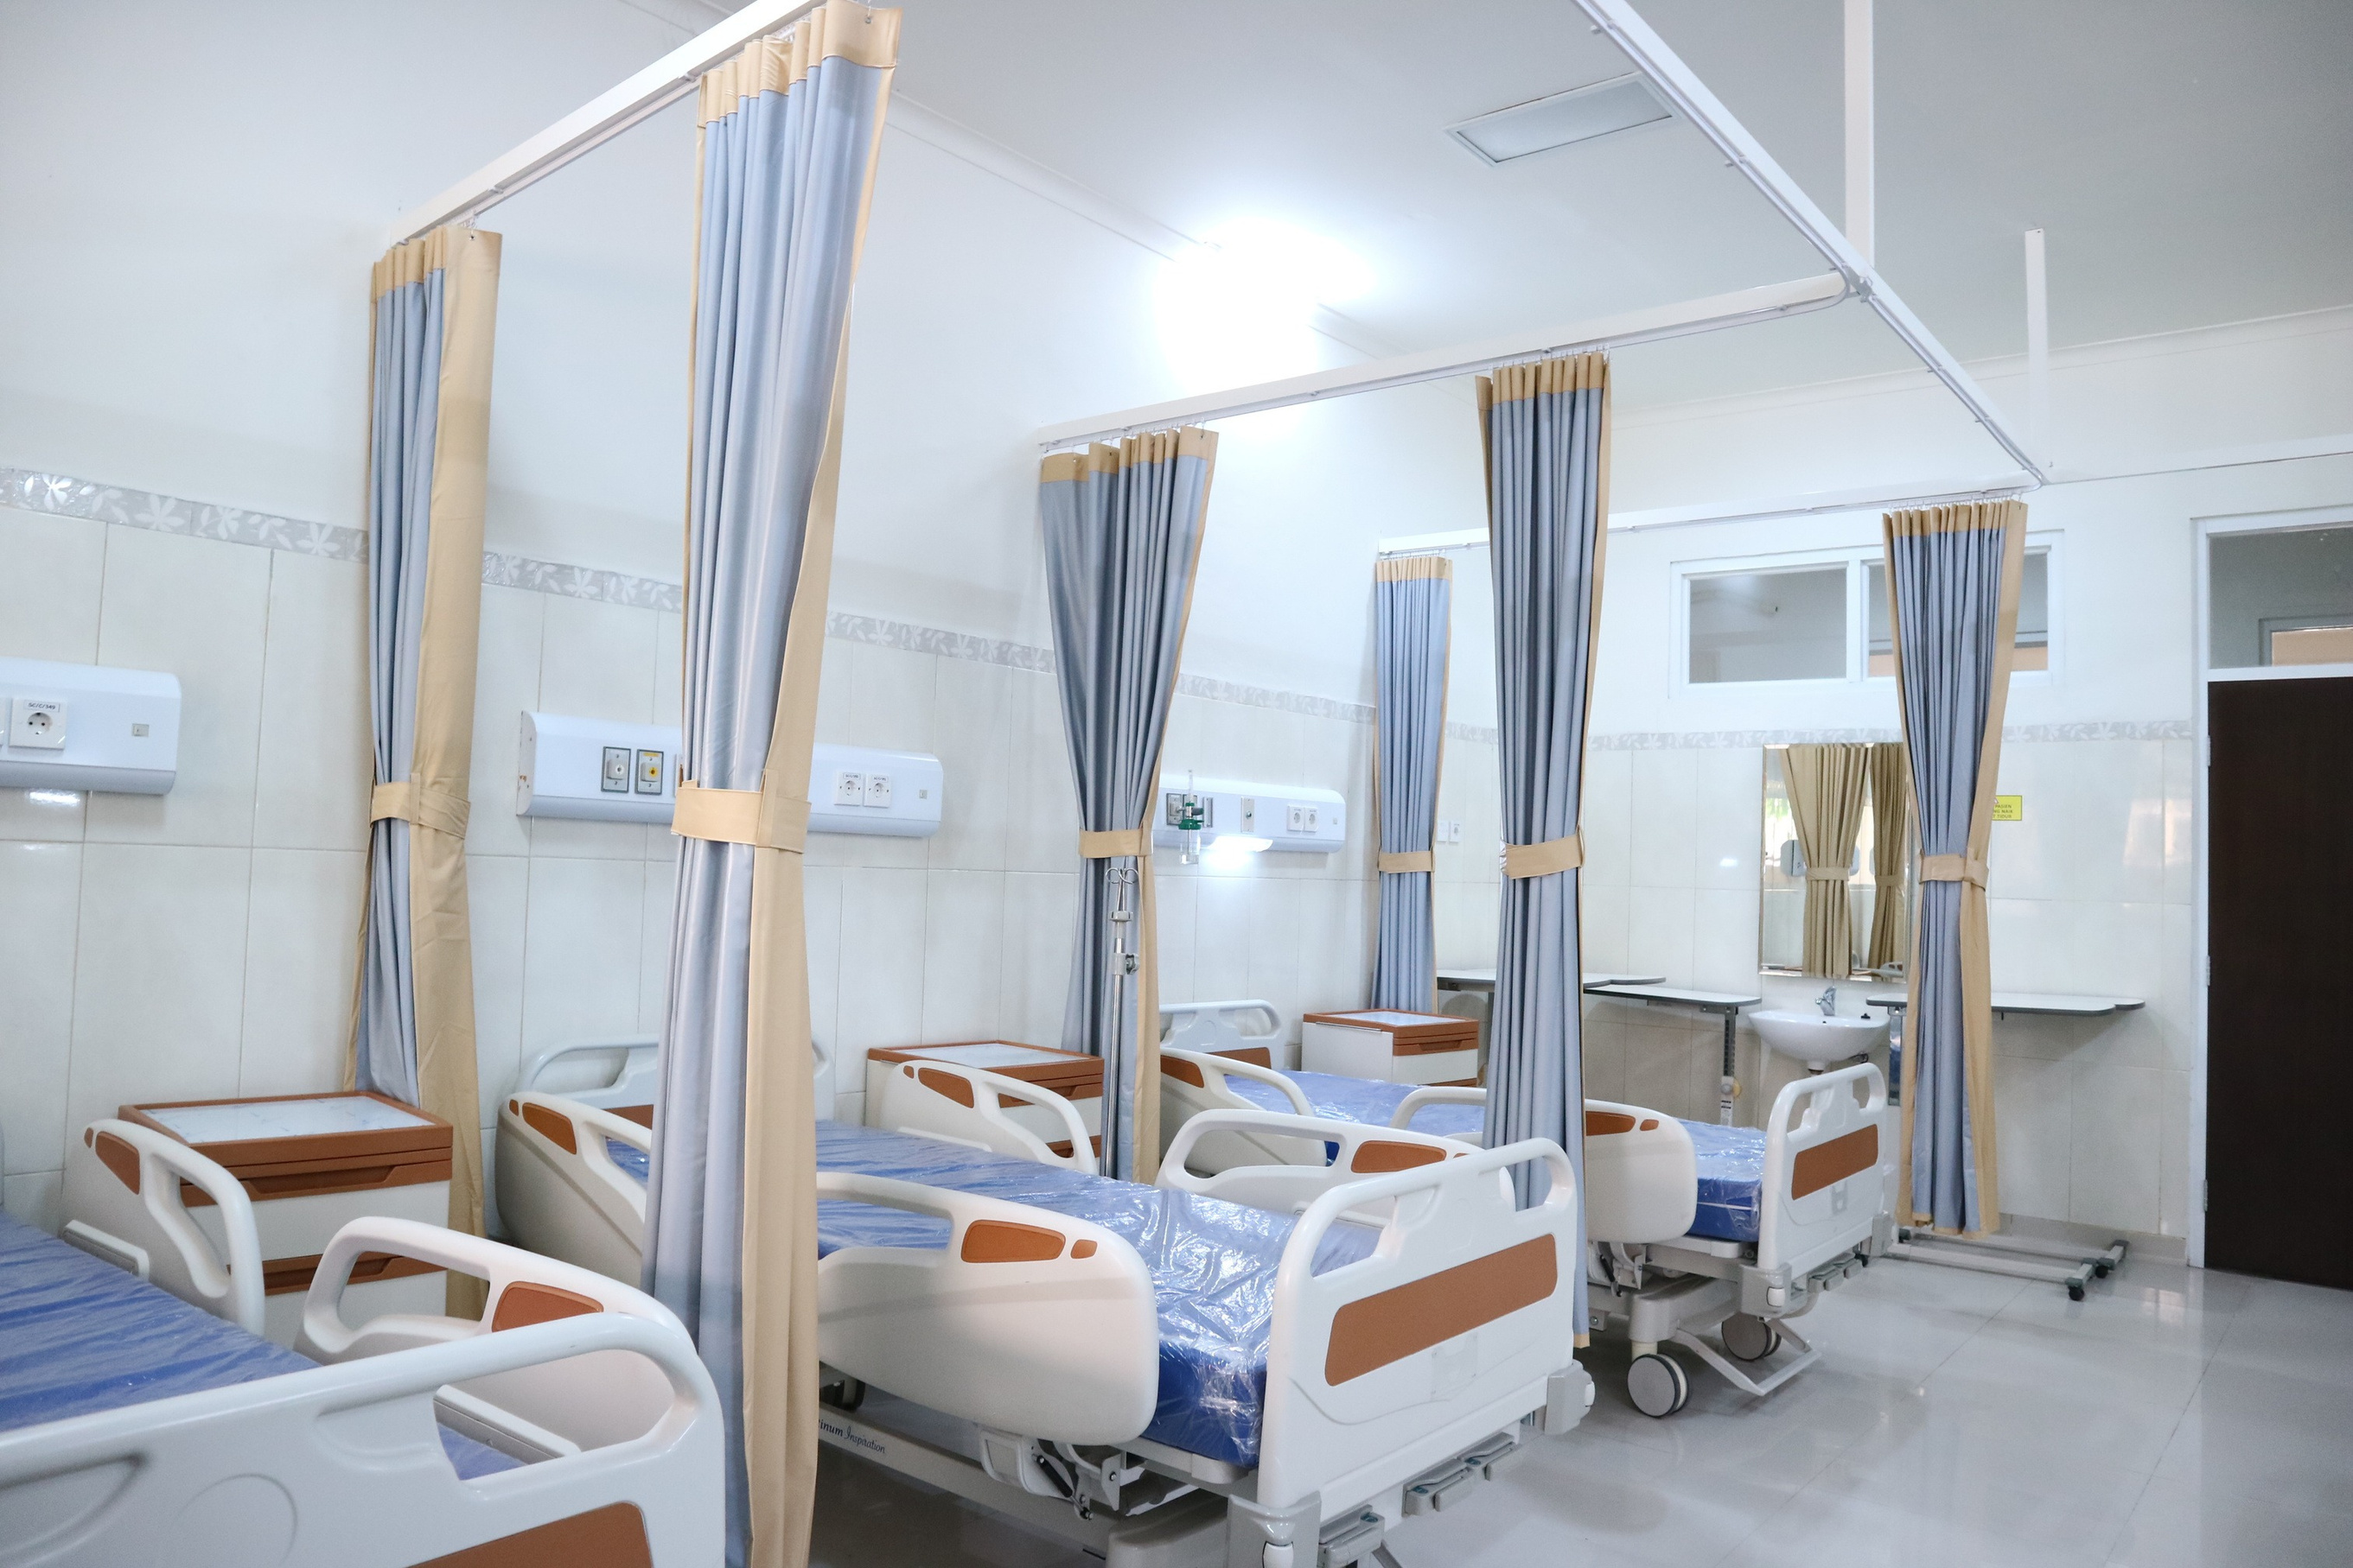





Slide 12
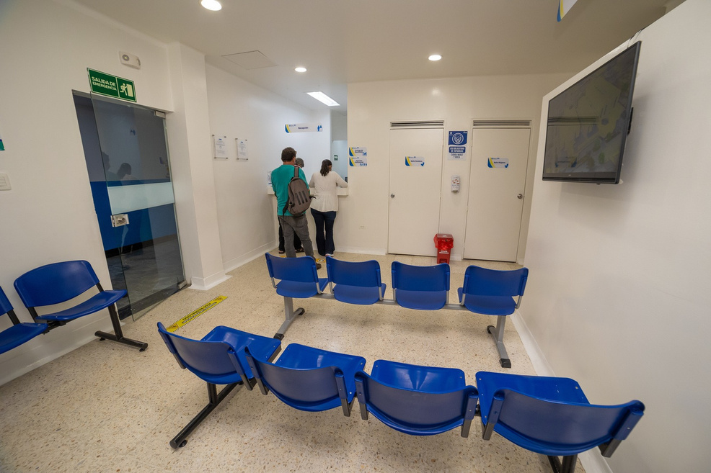
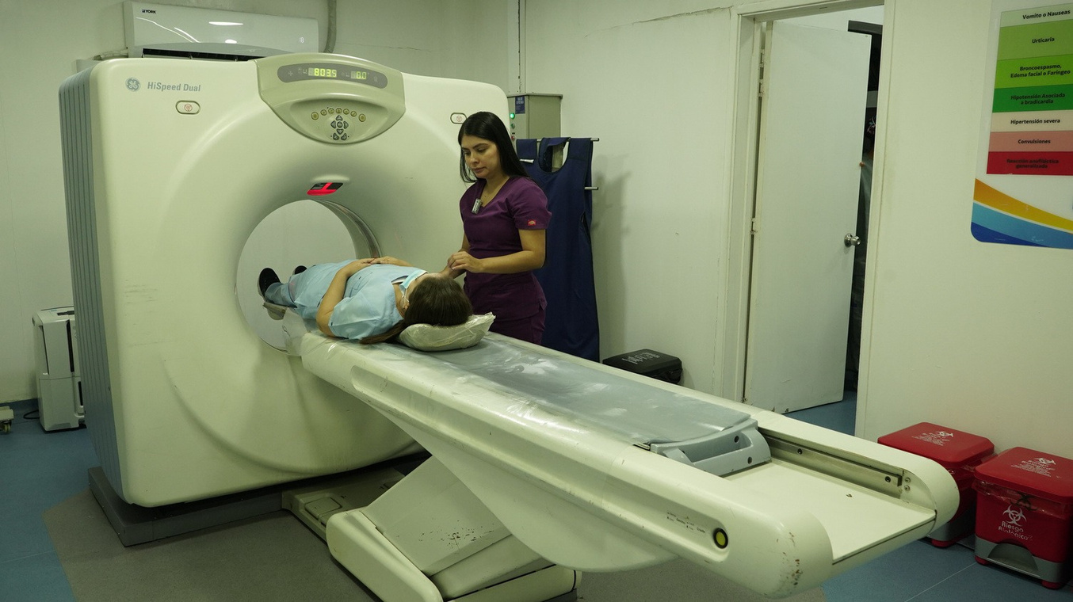
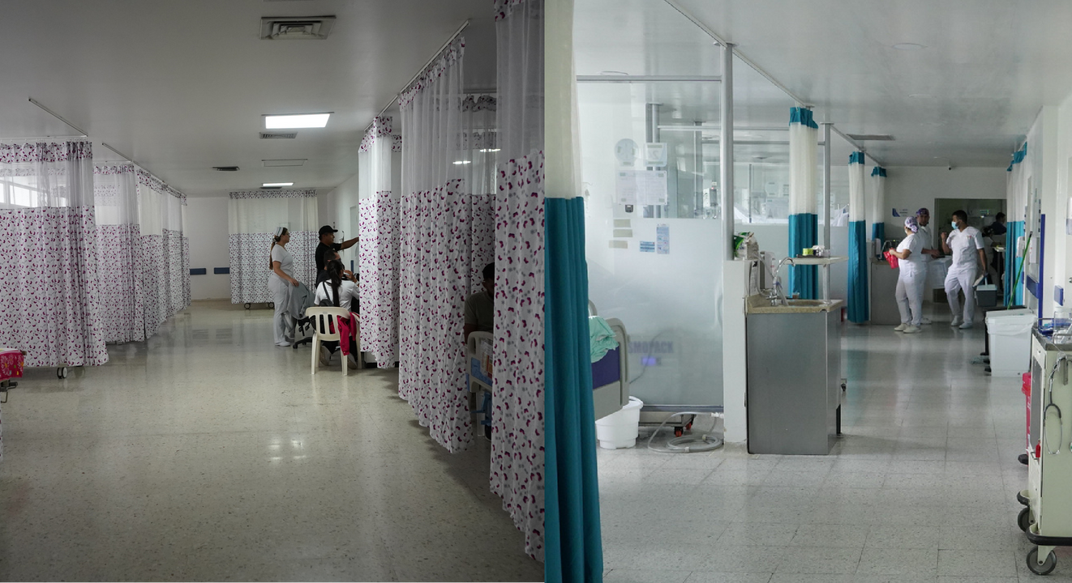


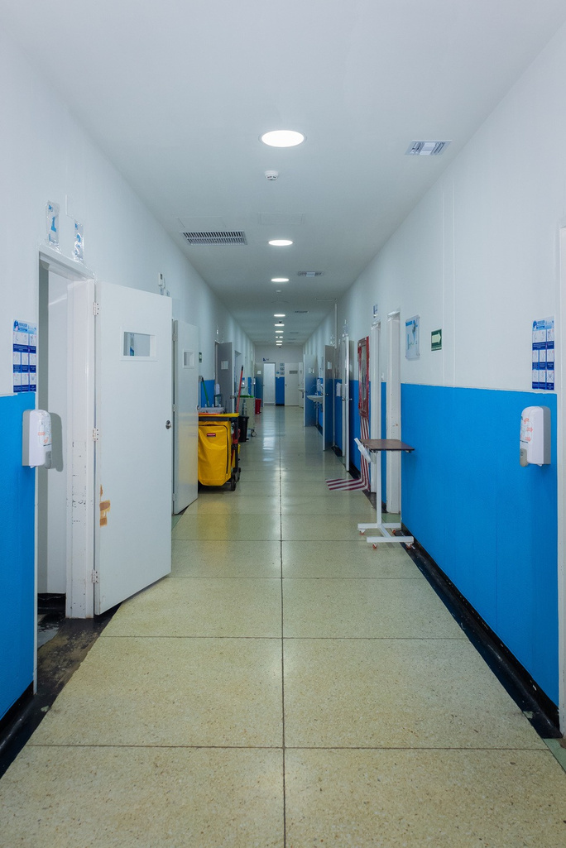
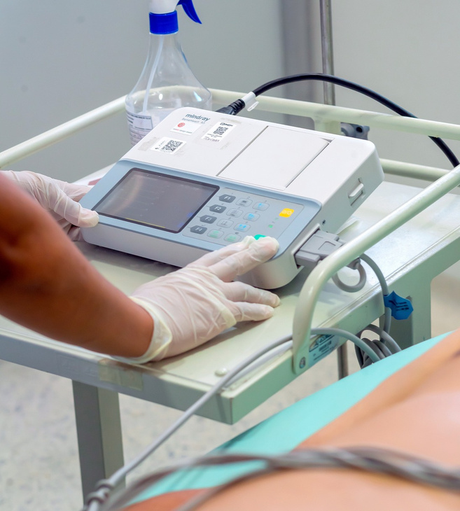
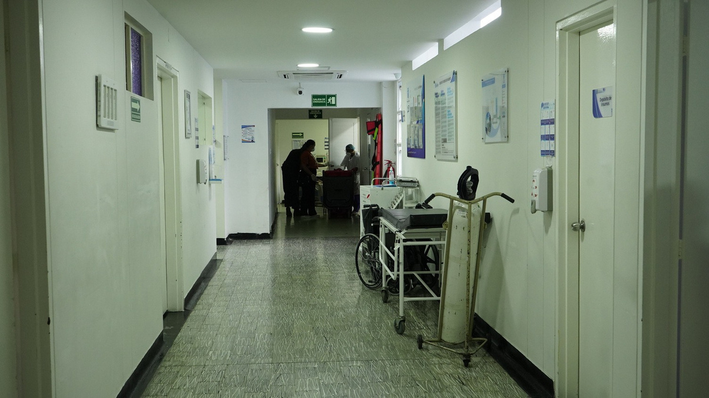
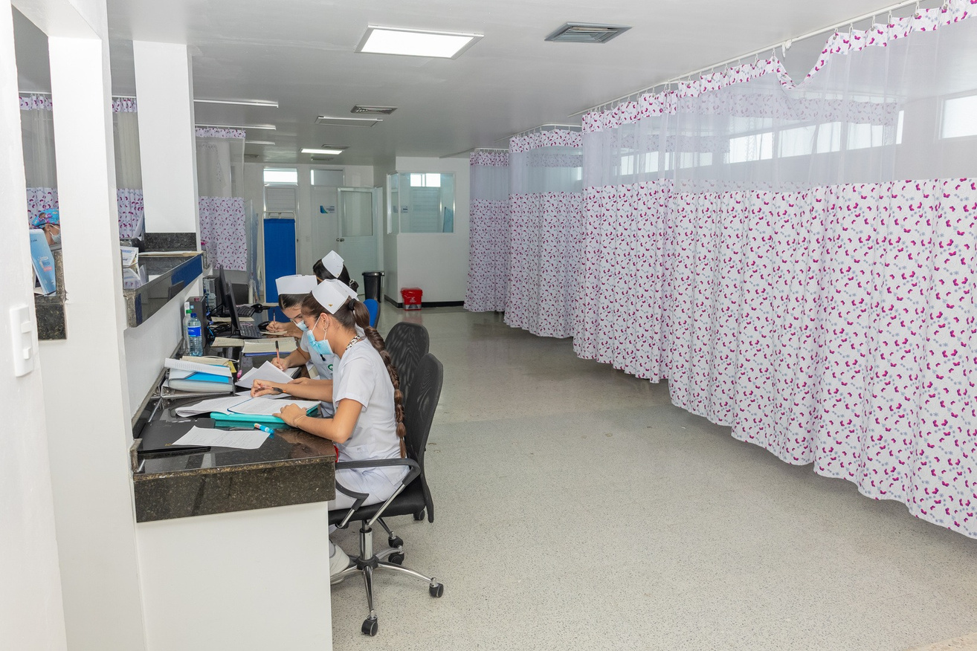

Sección #1

Slide 13
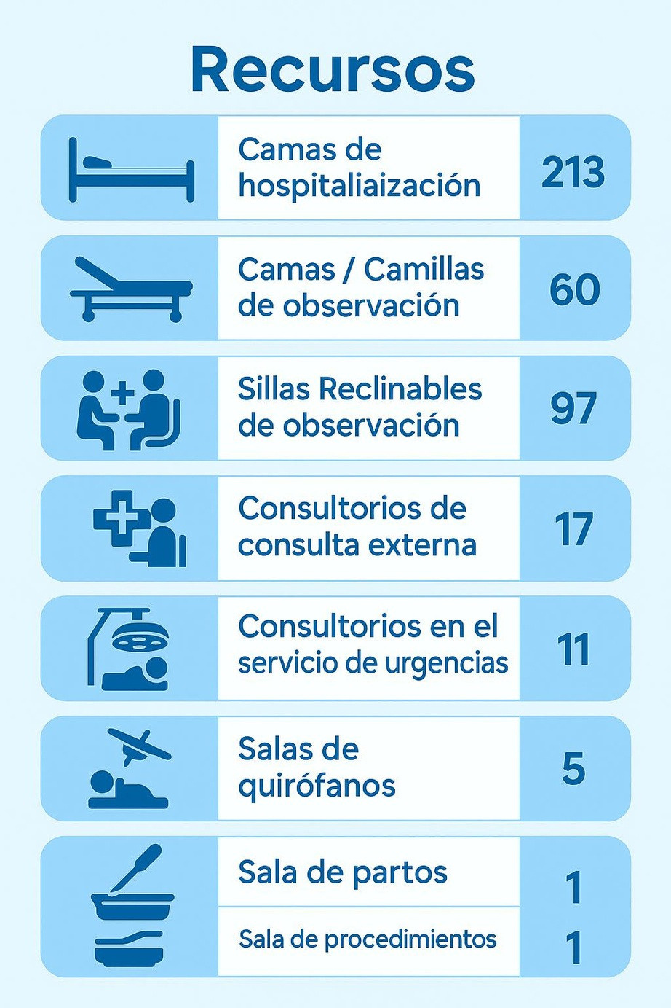
RECURSOS

Slide 14


27

Slide 15


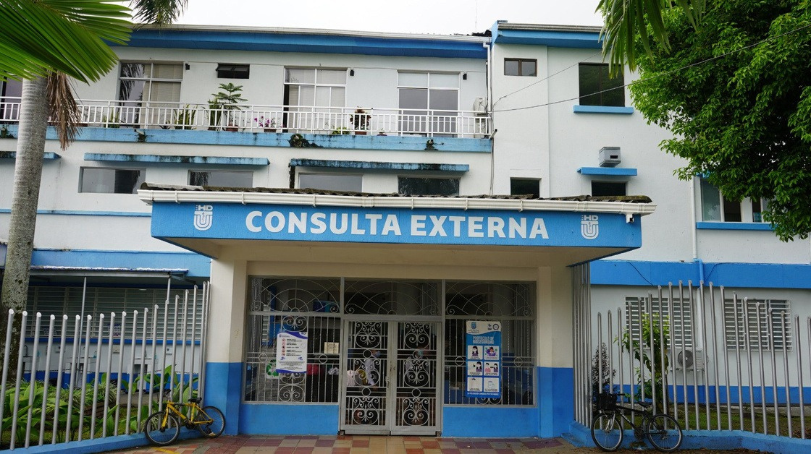
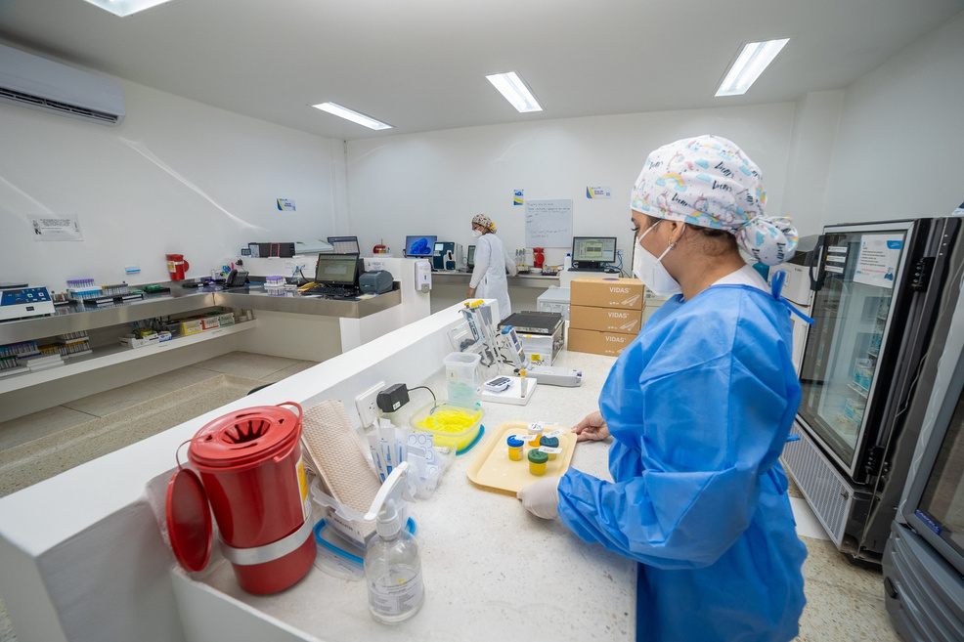
Sección #2

Slide 16
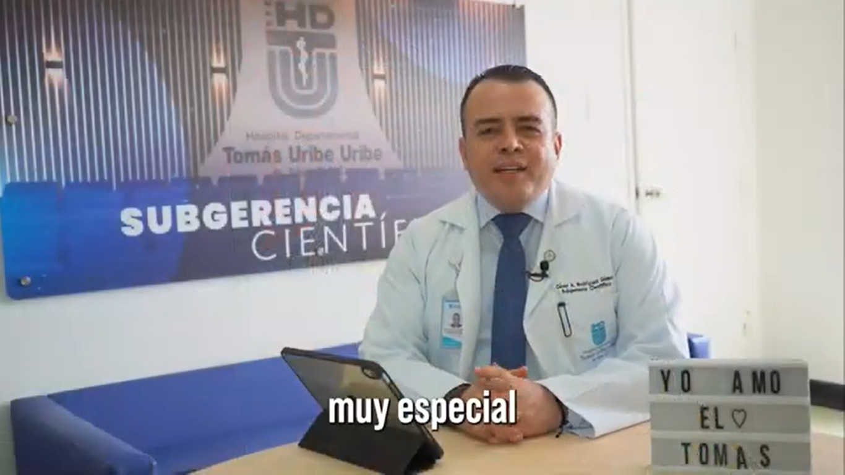
Dr. Cesar Augusto Rodríguez
Subgerente Científico

Slide 17


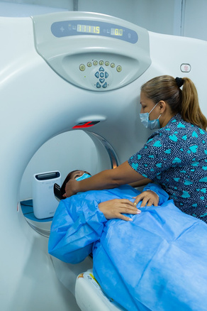
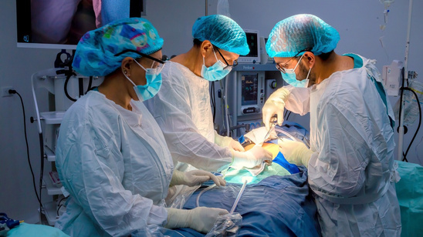
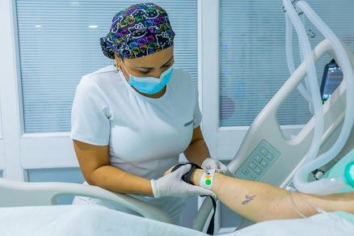

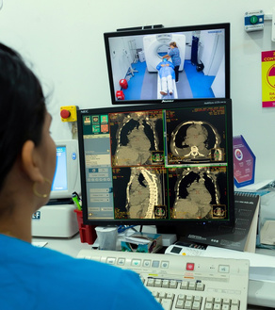
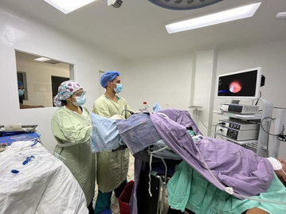
Anestesiología. Cardiología. Cirugía general. Cirugía pediátrica. Cirugía plástica, estética y reconstructiva. Cirugía vascular. Dermatología.
Programa TEO (terapia enterostomal) Gastroenterología. Ginecología. Urología. Cirugía Maxilofacial. Reumatología.

Slide 18

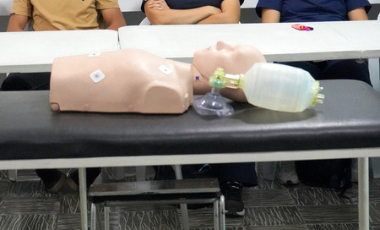
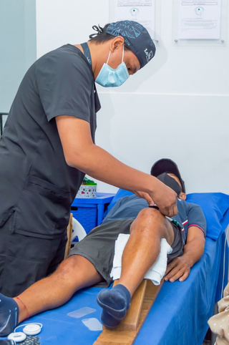
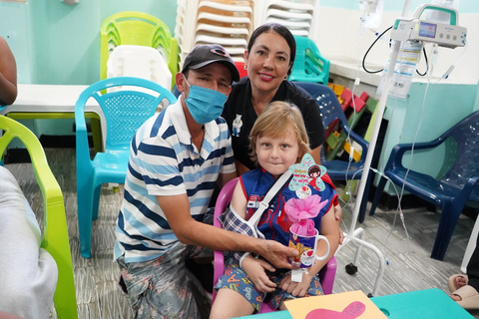
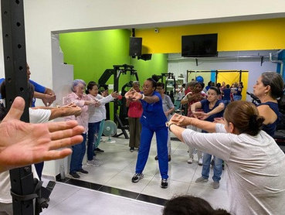
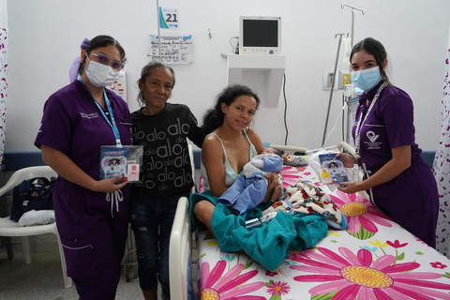
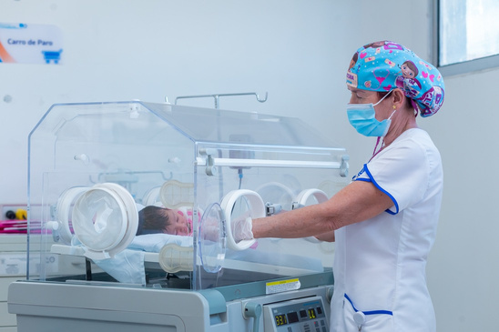
Medicina general. Medicina física y rehabilitación. Geriatría. Medicina interna. Neumología. Neurocirugía. Neurología. Nutrición y dietética.
Obstetricia. Vacunación PAI regular. Ortopedia y traumatología. Otorrinolaringología. Pediatría. Psicología. Psiquiatría.

Slide 19

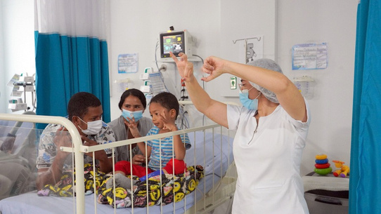

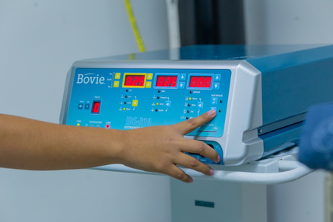
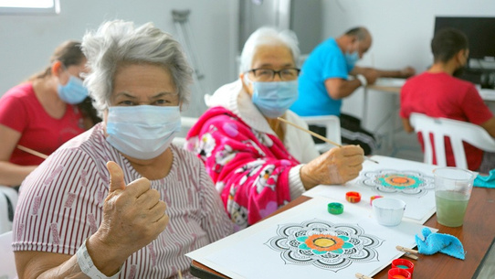
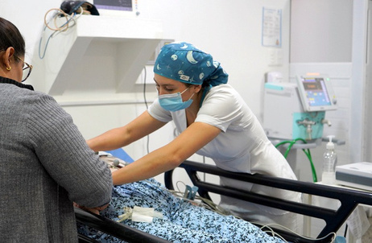
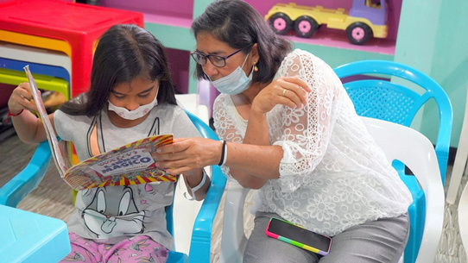
General pediátrica. Cuidado básico neonatal. Cuidado intermedio pediátrico. Cuidado intensivo pediátrico. General adultos.
Cuidado intermedio adultos. Cuidado intensivo adultos. Ginecología. Obstetricia.

Slide 20


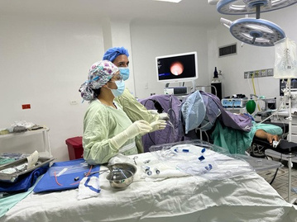
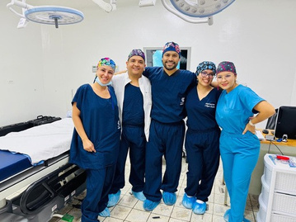
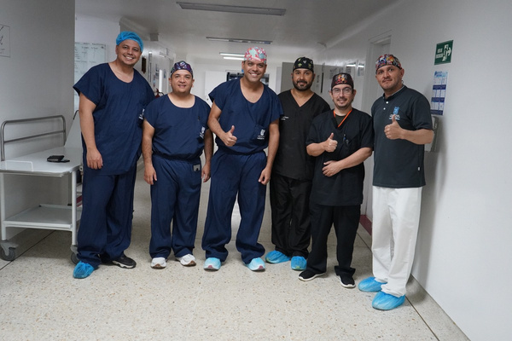
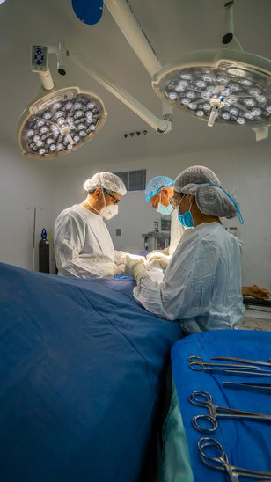
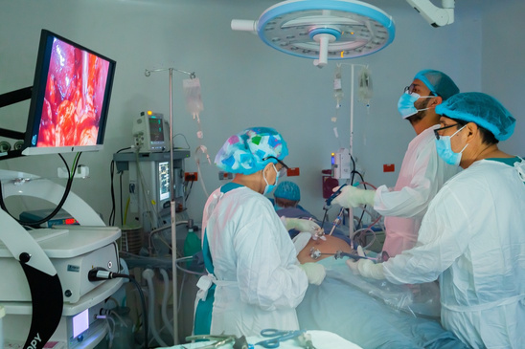
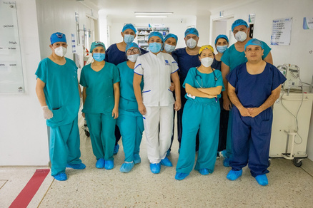
Cirugía general. Cirugía pediátrica. Cirugía ginecológica. Cirugía maxilofacial. Cirugía ortopédica. Cirugía artroscópica. Cirugía otorrinolaringología.
Cirugía plástica, reconstructiva y estética. Cirugía dermatológica. Neurocirugía. Cirugía urológica.

Slide 21


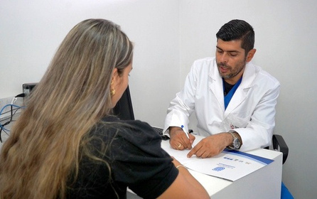
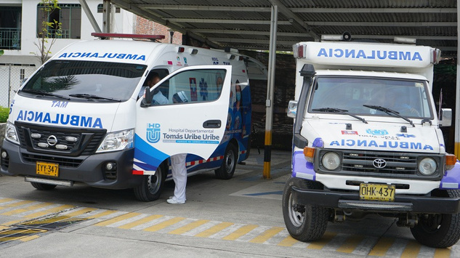
Atención inicial de urgencias adulto y pediátrico. Observación en el servicio de urgencias. Sala de reanimación. Consulta prioritaria. Traslado de pacientes transporte asistencial.

Slide 22

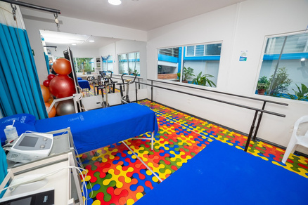
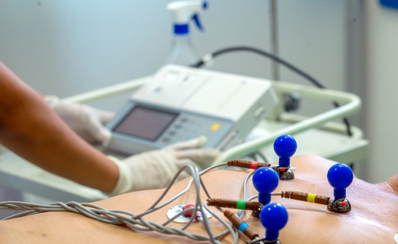
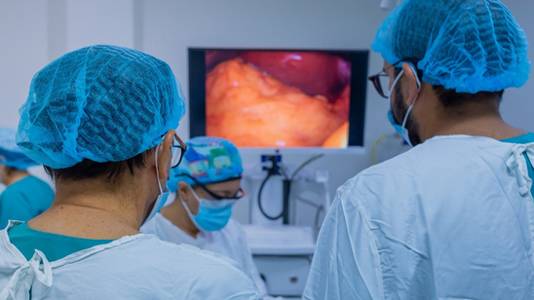
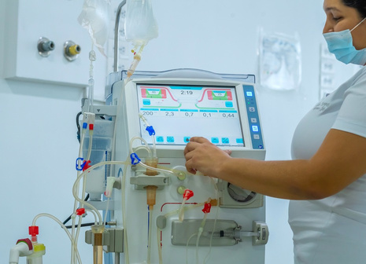
Cardiología no invasiva. Endoscopia digestiva. Laboratorio clínico automatizado y patologías. Radiografía y ecografía. Radiología e imagenología intervencionista.
Tomografía simple y con contraste. Terapia de rehabilitación cardiopulmonar. Espirometría. Test de caminata. Colonoscopia.

Slide 23


IVE según Resolución 355 del 2006 (bajo las tres causales y en todos los meses de gestación). Casa Rosa. Servicio transfusional. Atención de parto. Vacunación.
Certificado de discapacidad. Cirugía vascular. Nefrología. Gestión del conocimiento e innovación (GECOI).

Slide 24
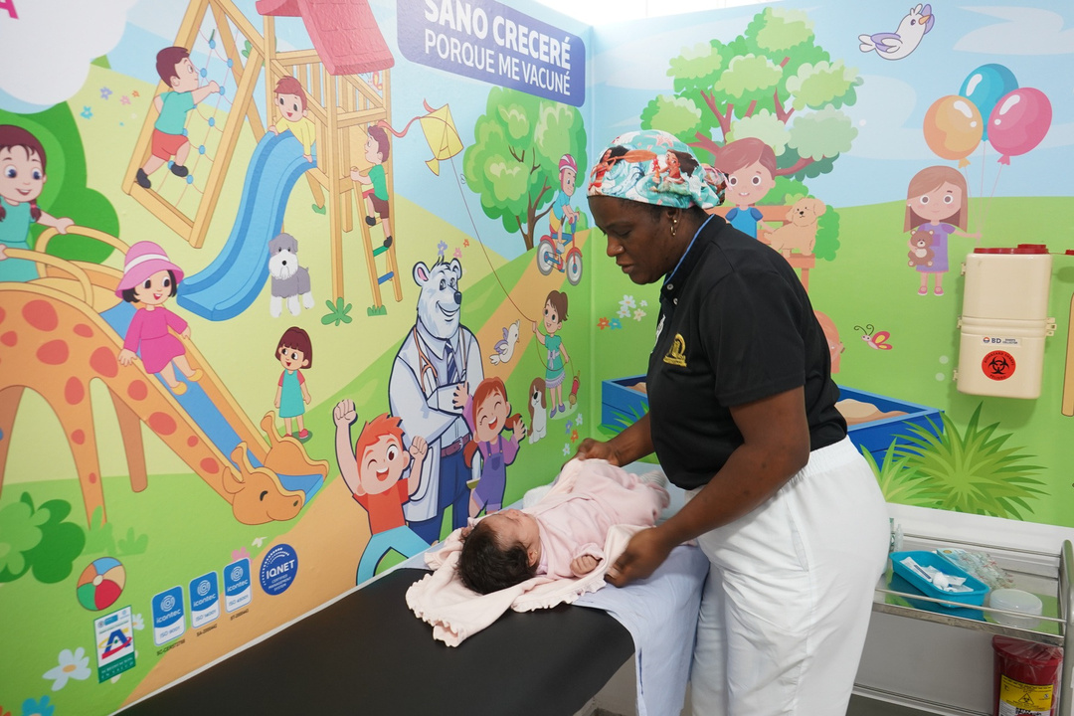

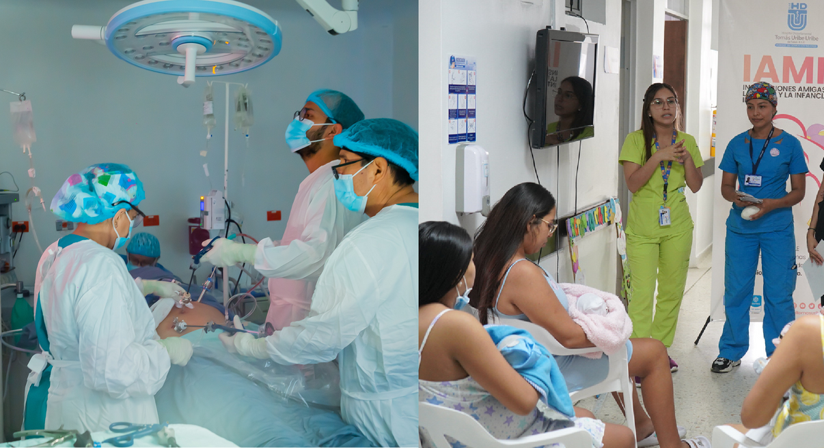


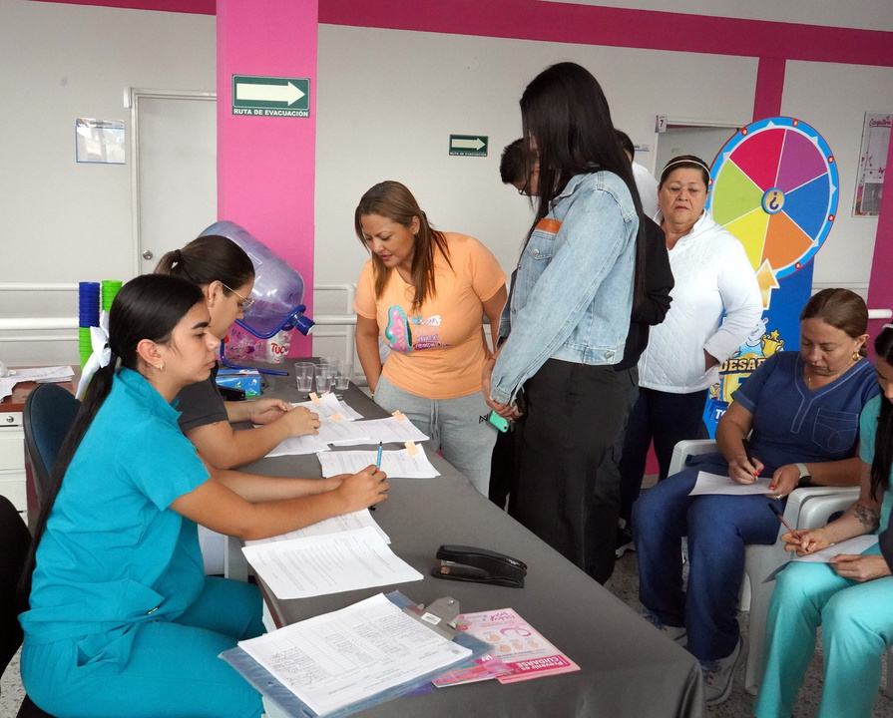
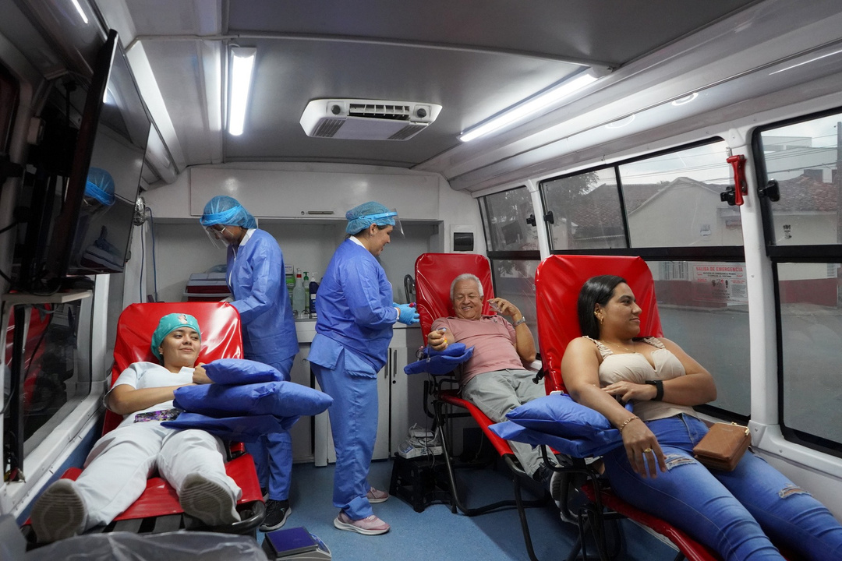
Sección #3

Slide 25





Slide 26



Slide 27








Sección #4

Slide 28


Slide 29




Slide 30





Slide 31





Sección #5

Slide 32

ESTADO DE SITUACION FINANCIERA
AÑO
CONCEPTO PATRIMONIAL
2020 96.980 58.156 38.824
2021 127.301 71.741 55.560
2022 170.963 112.327 58.636
2023 207.981 140.386 67.595
2024 269.892 172.073 97.819
ACTIVOS PASIVOS PATRIMONIO
*CIFRAS EXPRESADAS EN MILLONES DE PESOS ($ COP)

Slide 33

ESTADO DE RESULTADO INTEGRAL
AÑO
CONCEPTO OPERACIONAL
2020 55.738 53.893 20.254 -18.409
2021 108.805 79.502 27.197 2.106
2022 130.336 93.032 26.954 10.350
2023 163.494 116.593
45.667
2024
VENTAS SERVICIO COSTOS GASTOS UTILIDAD
222.694 143.404 55.664 23.626
1.234
*CIFRAS EXPRESADAS EN MILLONES DE PESOS ($ COP)

Slide 34








Sección #6

Slide 35


Slide 36



Slide 37





Un espacio de esperanza y cuidado para quienes más lo necesitan.

Slide 38


Comprometidos con la excelencia en cada atención

Slide 39


Slide 40



Salud con calidad, seguridad y respeto por el ambiente

Slide 41



Garantizamos una atención integral y humanizada para madres y recién nacidos, promoviendo la lactancia materna y el bienestar desde el primer instante de vida.

Slide 42



Cuidamos la salud y el planeta con acciones sostenible

Slide 43





Más que un hospital, un compromiso con la comunidad

Slide 44



Tu bienestar, nuestra prioridad en cada procedimiento.

Slide 45




Slide 46



Liderando la salud con calidad, humanidad e innovación

Slide 47


LOGROS 2024
Descripción
Inducción
Se realizó inducción para práctica formativa a 722 estudiantes 2024. El 87% de los estudiantes de Medicina y el 92% en Enfermería que rotaron
Satisfacción estudiantes
por la ESE manifestaron estar satisfechos.
Por concepto de contraprestación ingresaron $420.810.679 que fueron
Contraprestación
reinvertidos en desarrollo del talento humano.
Por contraprestación se benefician 5 Funcionarios: 1 beca en posgrado
y 4 becas en pregrado.
Beneficios
Convenio
Firma del convenio Docencia-Servicio con la Universidad Tecnológica de Pereira.

Slide 48










Slide 49


Trimestre
Procesos
Cantidad
Primero
Talento Humano, Seguridad y Salud en el Trabajo, Gestión ambiental - Bioseguridad, Gestión Documental.
4
Segundo
Plan anticorrupción, Contratación, Facturación.
3
Tercero
Sistemas de Información, Infraestructura - Planta Física, Estadística, Información litigiosa.
4
Cuarto
Seguridad del Paciente, Comunicación, SIAU, Control disciplinario, Presupuesto, Costos.
6
Total de Auditorias programadas.
17
Total de Auditorias realizadas.
17
Porcentaje de realizadas.
100%

Slide 50










Slide 51


Slide 52


Slide 53





+ 324 648 2717
HospitalDepartamental Tomás Uribe Uribe
hospitomasuribetulua hospitomasuribetulua
hospitomasuribe
Hospital Departamental Tomás Uribe Uribe
portal.hospitaltomasuribe.gov.co
Calle 27 con carrera 39 Esquina Barrio Panamericano Tuluá Valle

Slide 54

ENCUESTA DE PERCEPCIÓN
RENDICIÓN DE CUENTAS VIGENCIA 2024
Durante el en vivo de facebook live la entidad publico la encuesta de percepción ciudadana, se obtuvo un registro de 119 respuestas que fueron analizadas y se tendran en cuenta para la planeacion y elaboracion de los siguientes dialogos de participacion ciudadana

Slide 55

ENCUESTA DE PERCEPCIÓN
RENDICIÓN DE CUENTAS VIGENCIA 2024

